Slide 1
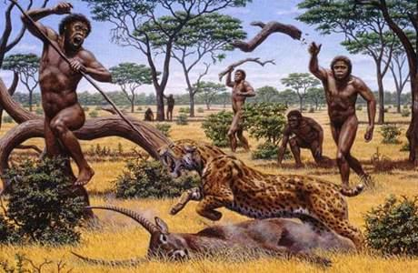
স্বাগতম

Slide 2
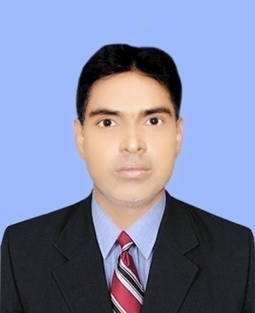
পরিচিতি
সজীব চন্দ্র দাস
সহকারী শিক্ষক
চকতাতারদী আলহাজ্ব লায়ন এম় এবাতেন উচ্চ বিদ্যালয়।
মনোহরদী৲নরসিংদী।
শ্রেনি : নবম
বিষয় : ব্যবসায় উদ্যোগ
অধ্যায় : প্রথম
সময় : ৪৫ মিনিট
তারিখ : 12/12/২০20

Slide 3
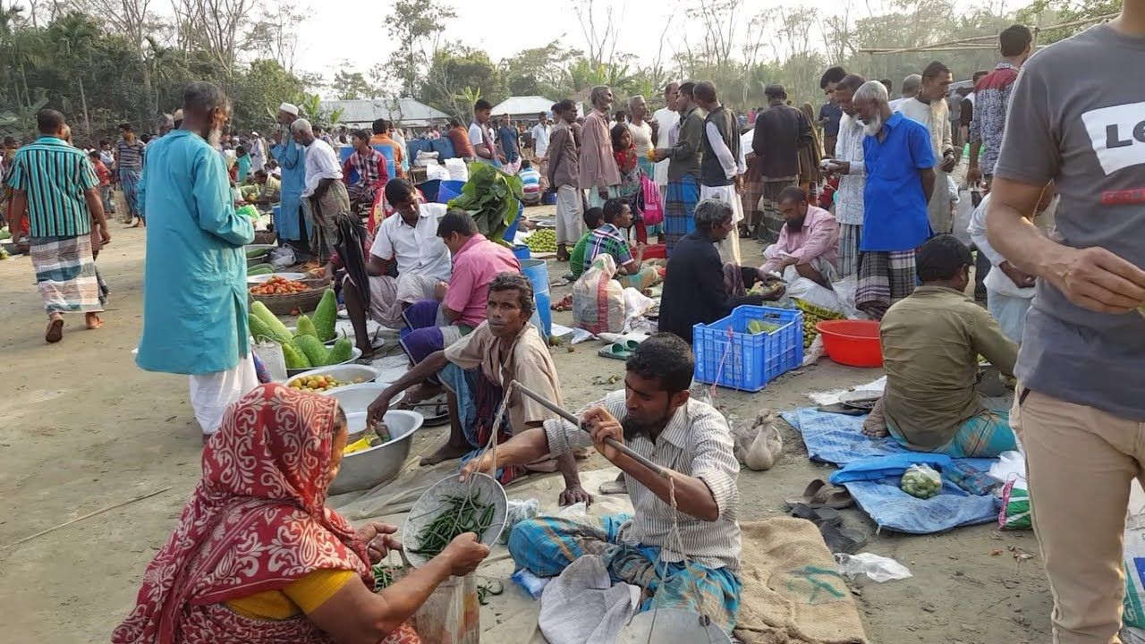
ক্রেতা বিক্রেতার কাছ থেকে পণ্য কিনছে;
ব্যবসায় প্রতিষ্ঠান

Slide 4
ব্যবসায়ের ধারণা

Slide 5
শিখনফল
এই পাঠ শেষে শিক্ষার্থীরা
ব্যবসায় কী বলতে পারবে;
ব্যবসায়ের ক্রমবিকাশের ধারার পর্যায় গুলো লিখতে পারবে;
ব্যবসায়ের ক্রমবিকাশের ধারার পর্যায় গুলো ব্যাখ্যা করতে পারবে।

Slide 6
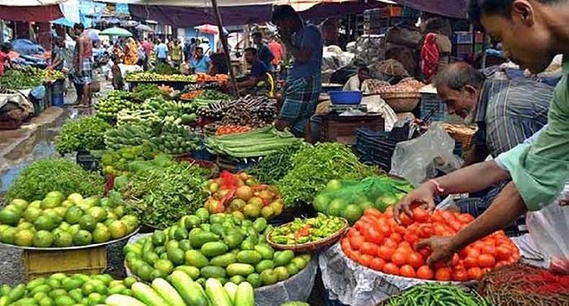
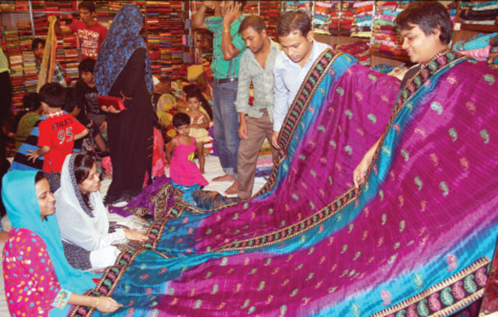
সবজি বিক্রি করছে;
শাড়ী বিক্রি করছে;

Slide 7
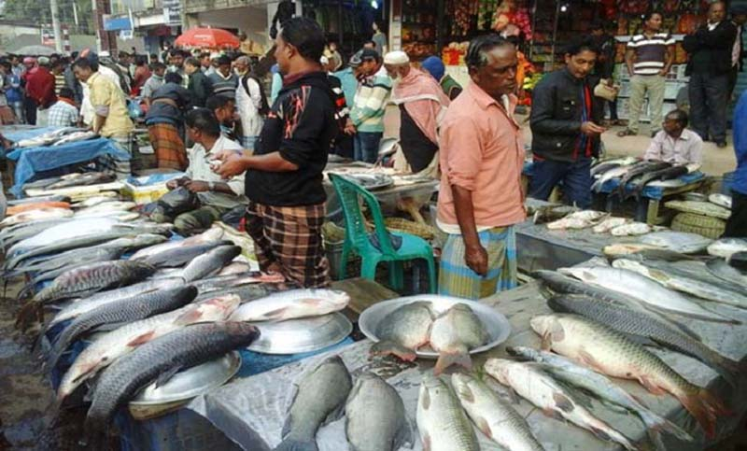
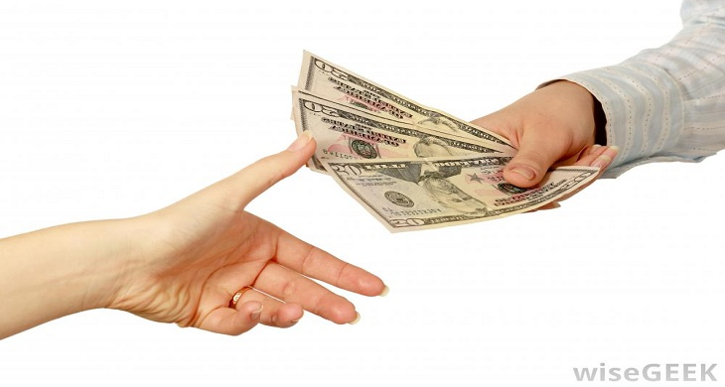
টাকা লেনদেনে মুনাফা পাচ্ছে;
মাছ বিক্রি করছে;

Slide 8
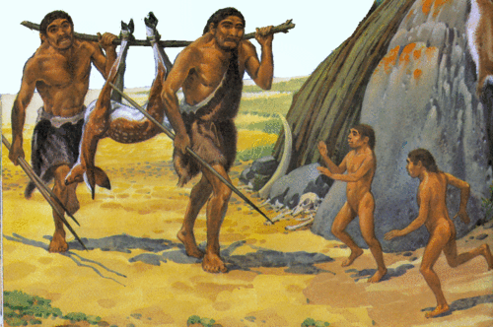
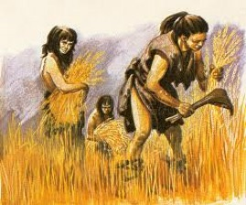
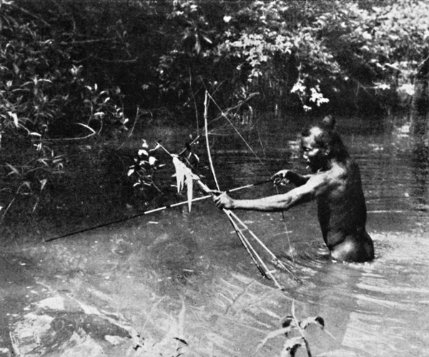
কৃষি কাজ করছে
পশু শিকার করছে
প্রাচীন যুগ
মৎস্য শিকার

Slide 9
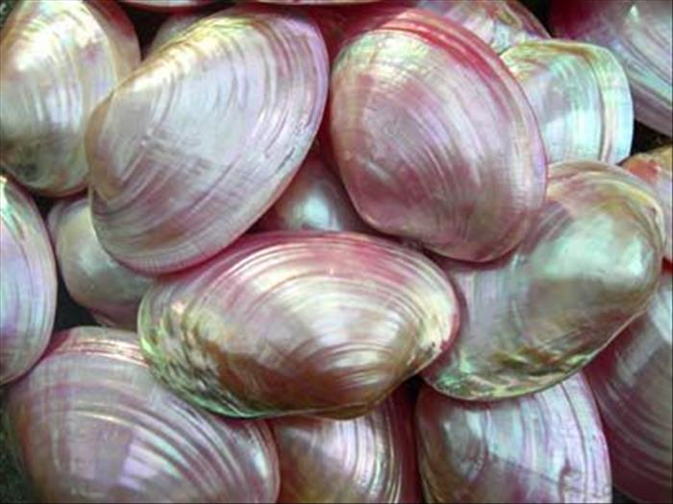
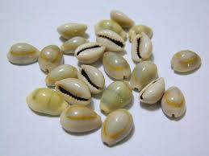
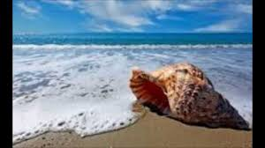
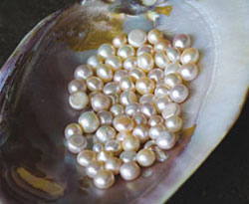
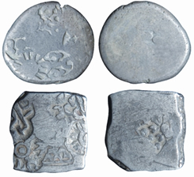
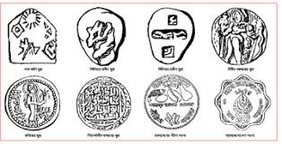
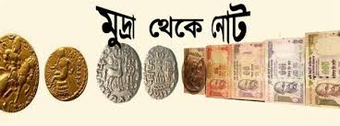
শামুক
কড়ি
ঝিনুক
মুক্তা
চাদির পয়সা
বিভিন্ন ধাতব মুদ্রা

Slide 10
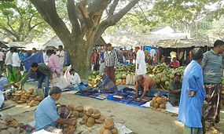
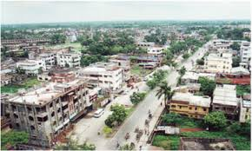
শহর
বাজার
মধ্য যুগ

Slide 11
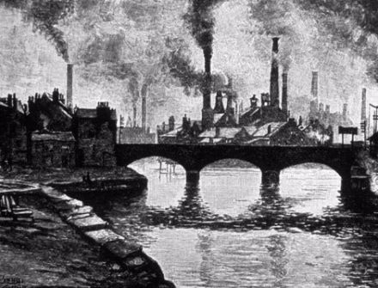
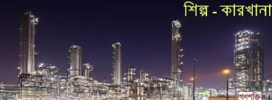
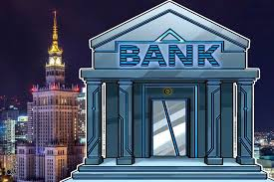
শিল্প বিপ্লব

Slide 12
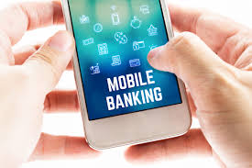
আধুনিক যুগ

Slide 13
প্রাচীন যুগ | মধ্যযুগ | আধুনিক যুগ
পশু শিকার | বিনিময়ের মাধ্যম হিসাবে দুষ্প্রাপ্য শামুক , ঝিনুক, কড়ি ও পাথরের ব্যবহার | শিল্প বিপ্লব
মৎস শিকার | বিনিময়ের মাধ্যম হিসাবে স্বর্ণ, রৌপ্য ও অন্যান্য ধাতব মূদ্রার ব্যবহার | তথ্য ও যোগাযোগ প্রযুক্তির উন্নয়ন
ফলমূল আহরণ | কাগজি মুদ্রার প্রচলন | বিভিন্ন শিল্প কারখানার বিকাশ
কৃষিকার্য | বাজার ও শহর | বৃহদায়তন উৎপাদন ও বন্টন ব্যবস্থা প্রচলন
দ্রব্য বিনিময় | ব্যবসায় সংগঠনের উদ্ভব | ব্যাংক ও বিমা ব্যবস্থার সম্প্রসারণ
 |  | এটিএম কার্ড প্রচলন
 |  | মোবাইল ব্যাংকিং প্রচলন

Slide 14
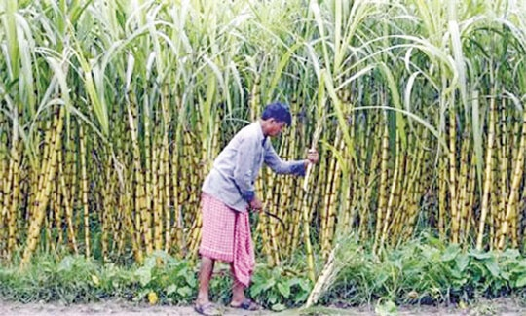
একক কাজ
ব্যবসায় কী ?

Slide 15
জোড়ায় কাজ
প্রাচীনকালে মানুষ কিভাবে জীবীকা নির্বাহ করতেন?

Slide 16
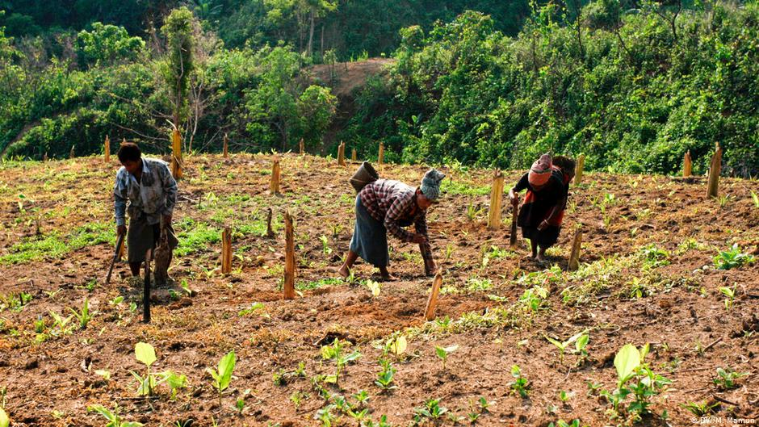
দলগত কাজ
ব্যসায়ের ক্রমবিকাশের তিনটি পর্যায়ের দুটি করে ধারা লিখ।

Slide 17
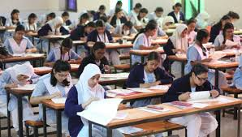
মূল্যায়ন
১।নিচের কোনটি দুষ্প্রাপ্য বিনিময় মাধ্যম?
(ক) কাগজি নোট (খ) রৌপ (গ) ঝিনুক (ঘ) স্বর্ণ
২। আকধুনিক যুগের পরিবর্তন---
ব্যাংক ও বিমা
বাজার ও শহর
মোবাইল ব্যাংকিং
নিচের কোনটি সঠিক?
(ক) i ও ii (খ) i ও iii (গ) ii ও iii (ঘ) i,ii ওiii

Slide 18
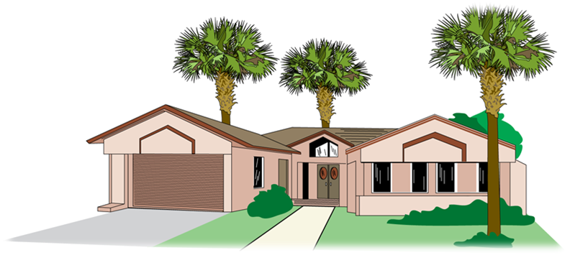
বাড়ির কাজ
আধুনিক যুগে ব্যবসায়ের পরিবর্তন গুলো সমাজে কী কী পরিবর্তন এনেছে তোমার মতামত দাও।

Slide 19
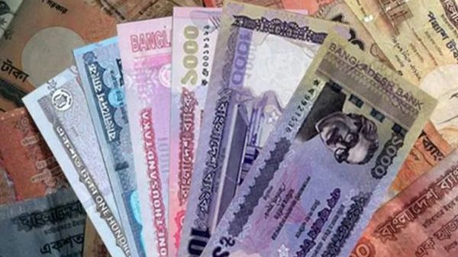
ধন্যবাদ

